Slide 1


Slide 2

Tema
Rural
Antepassados
Agricultura/Pesca
Agroecologia
Conteúdos na graduação

Slide 3
Pautas
Série de reportagens
Agroecologia no Campo
Agroecologia na Cidade
continua...
Sementes Crioulas
Agroflorestas
Juventude no Campo

Slide 4
Formato
Gênero: Grande Reportagem / Documentário
Subgênero: Documentário Televisivo
Hibridismo: dominante no Documentário Televisivo

Slide 5
Narrativa
Hibridismo: dominante no Documentário Televisivo
Agroecologia na cidade
+Documentário
Agroecologia no Campo
+Grande Reportagem
em Vídeo

Slide 6
Produção
Apuração:
Leituras
Entrevistas
Gravações:
Florianópolis
Santo Amaro da Imperatriz
São João do Sul
Recursos:
Equipamentos: R$ 16.870,00
Transportes/Produção/Artes/Edição/Pós-produção: R$ 18.300,00
Total: R$ 35.170,00

Slide 7
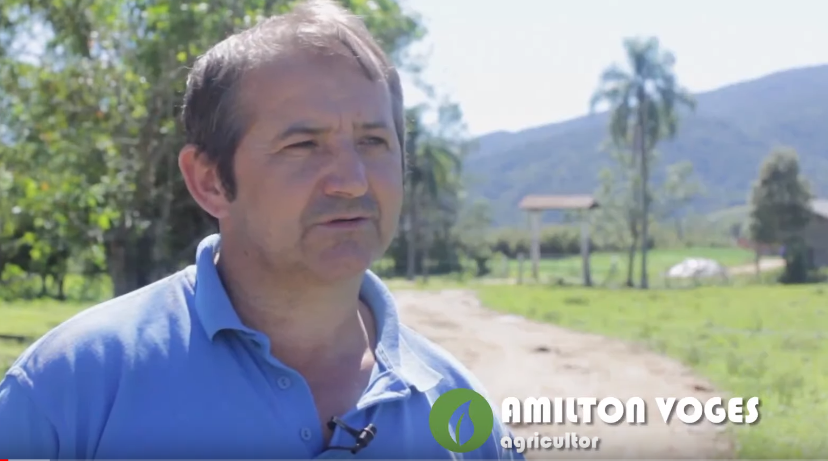
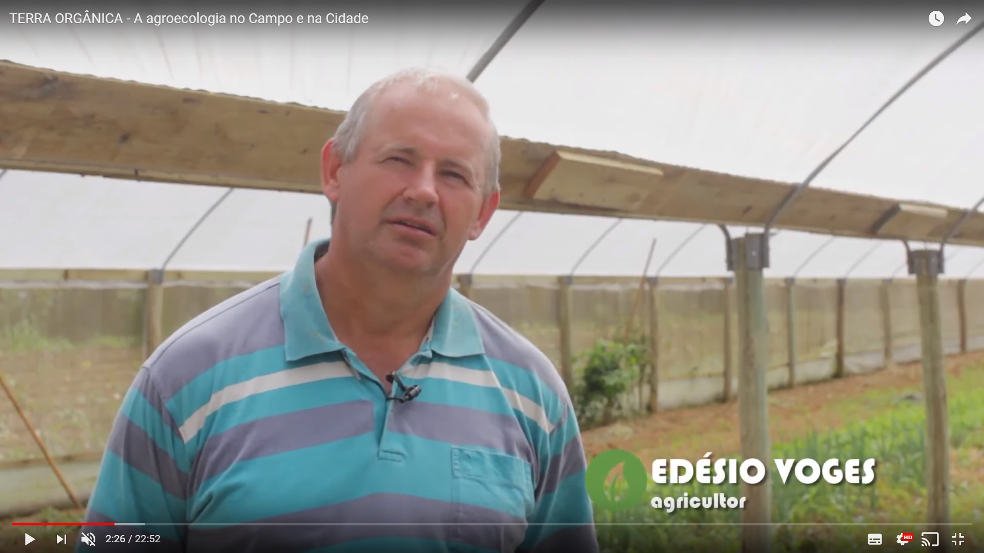
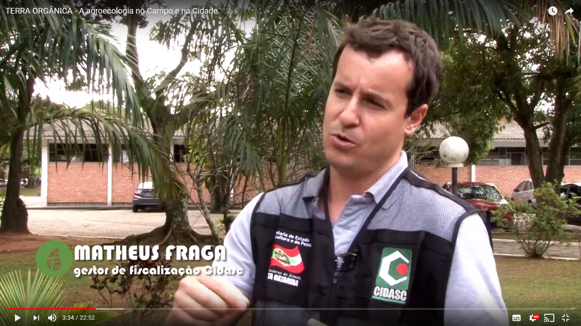
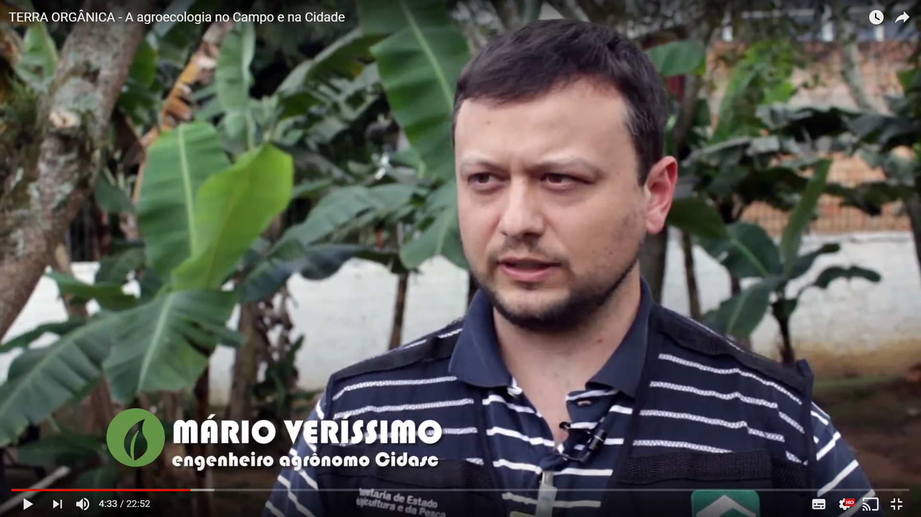
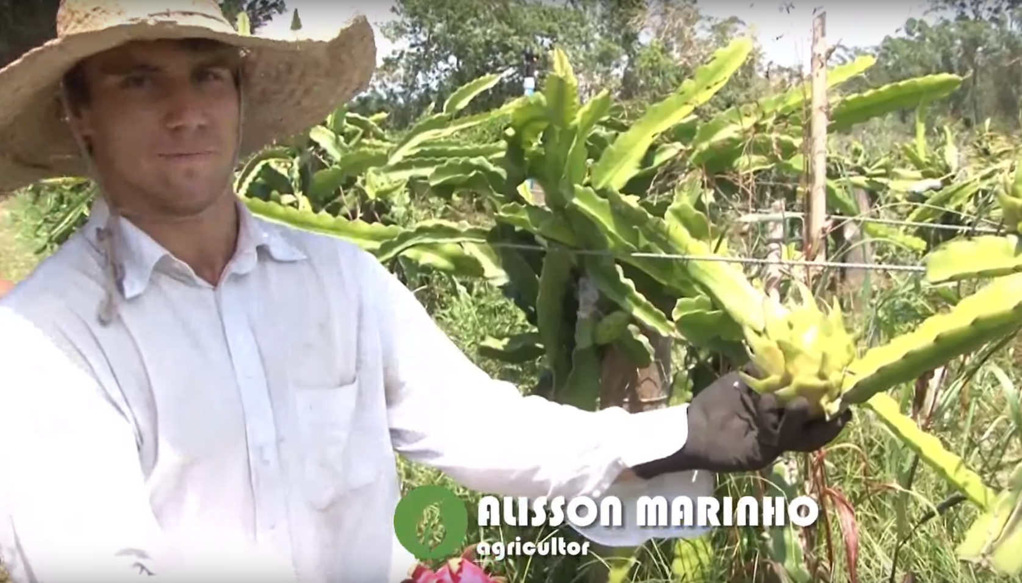
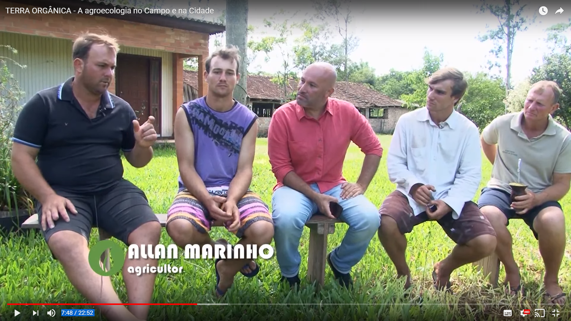
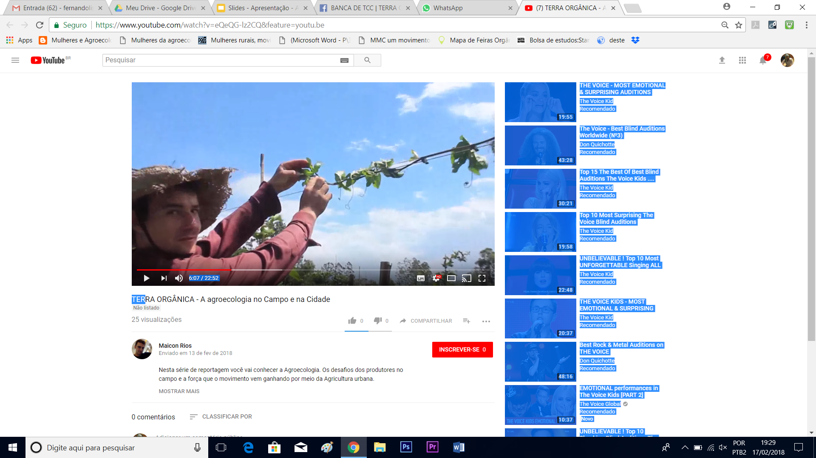
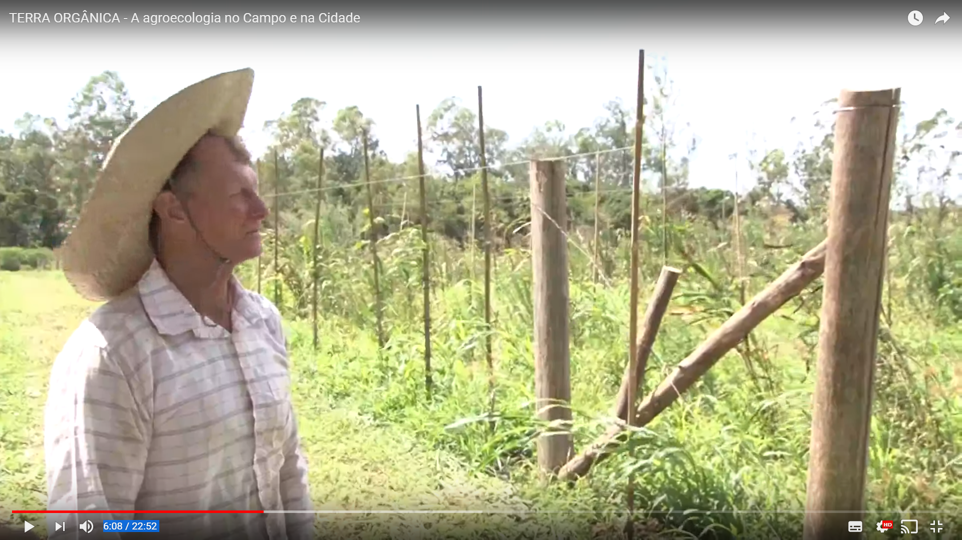
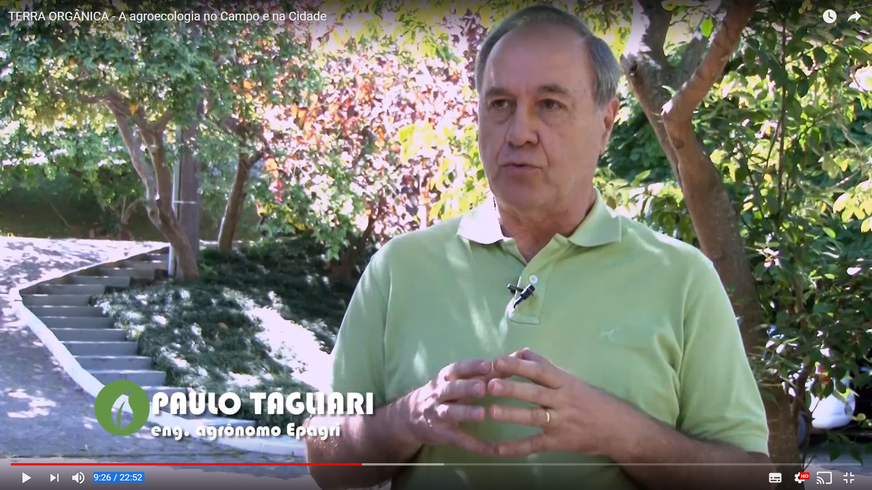
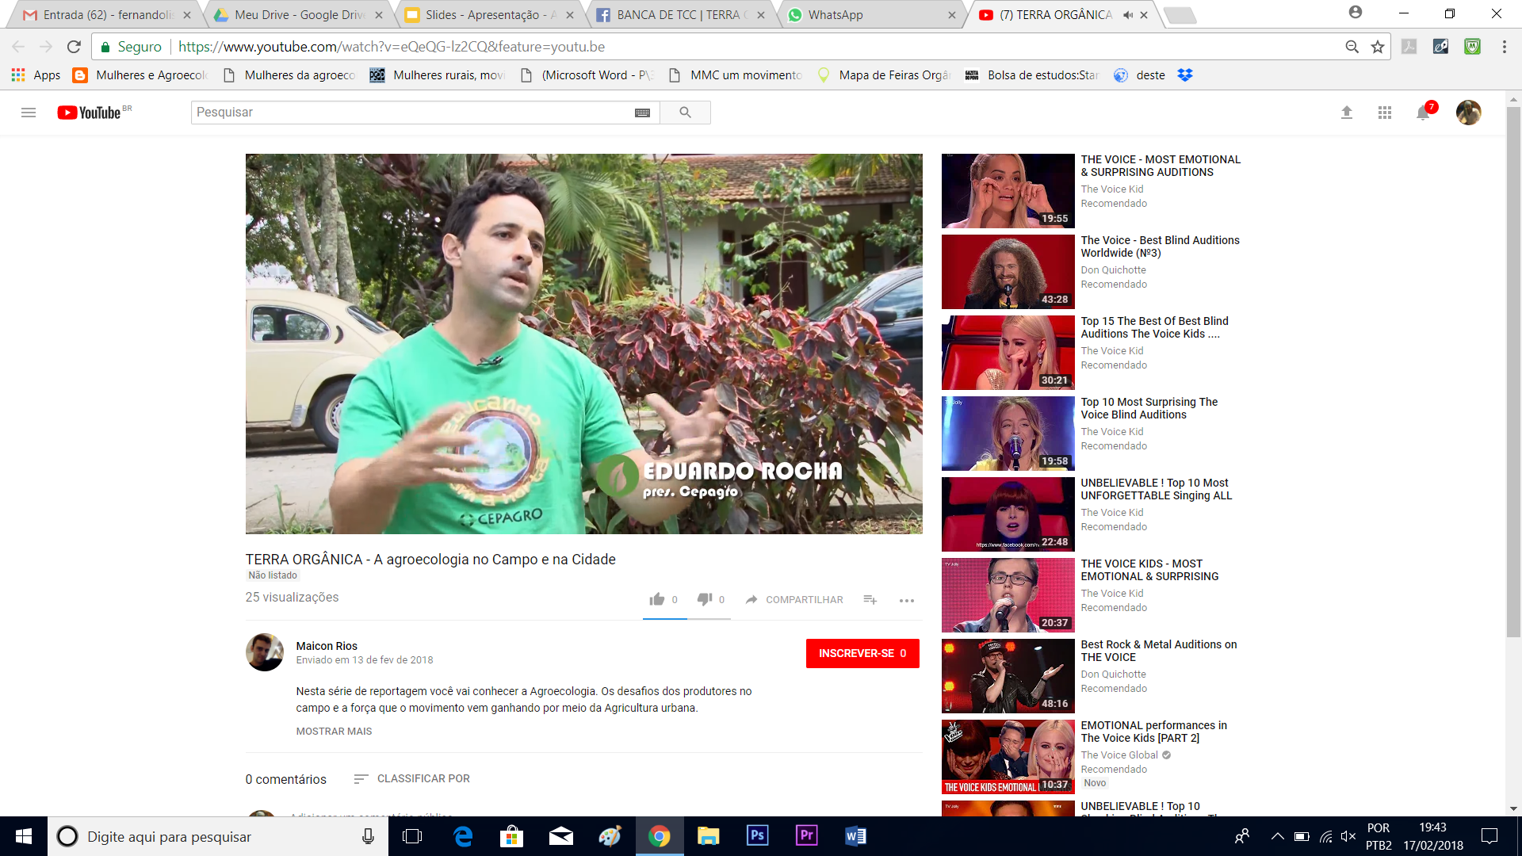
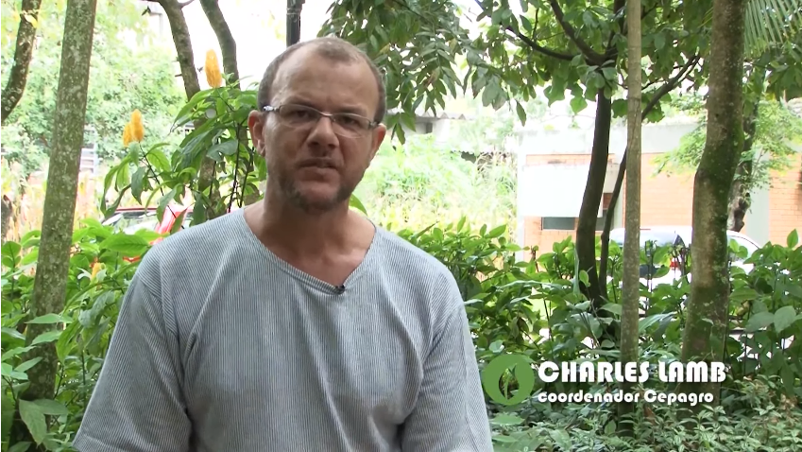
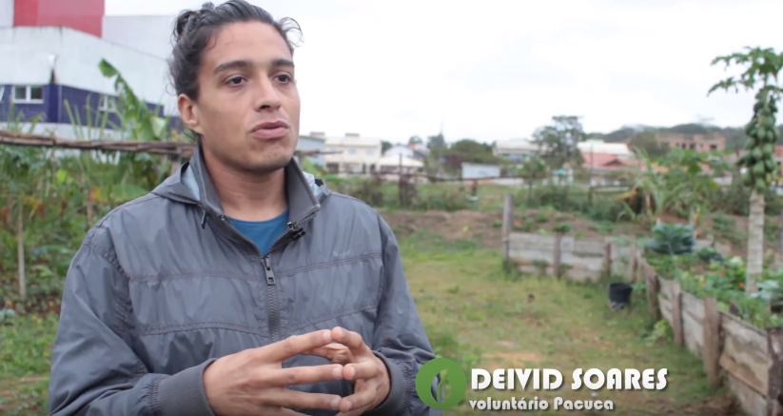
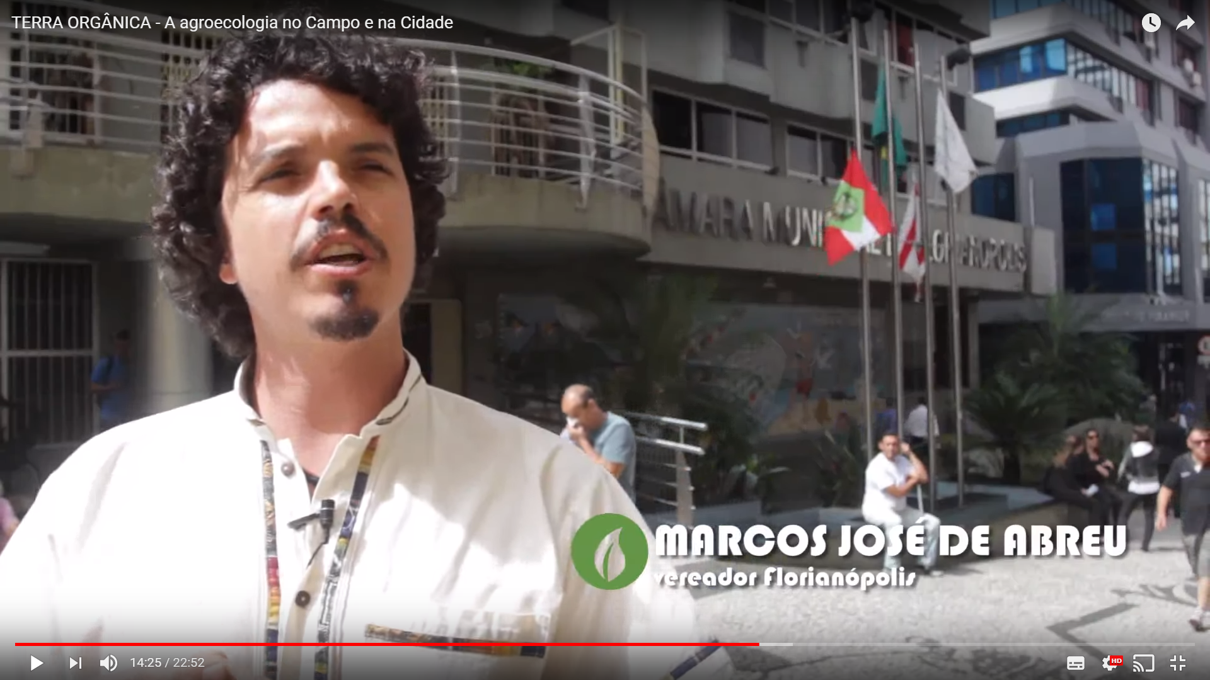
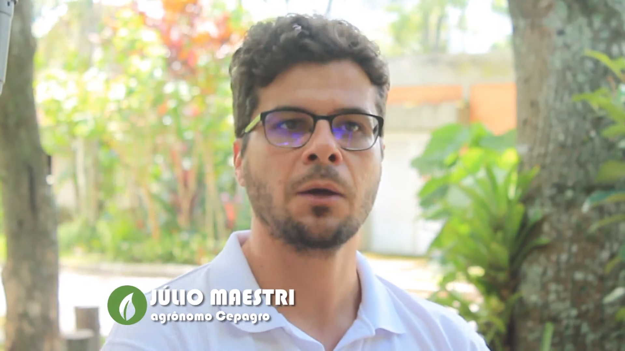
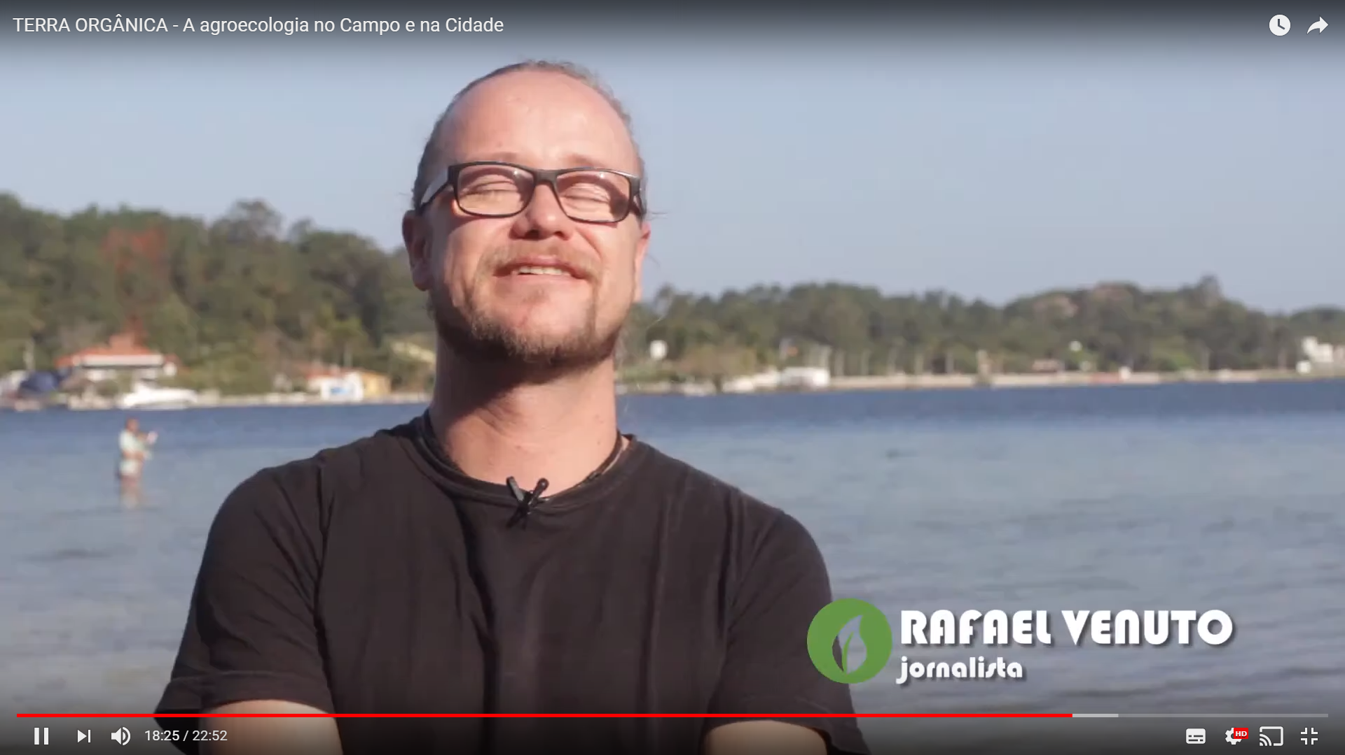
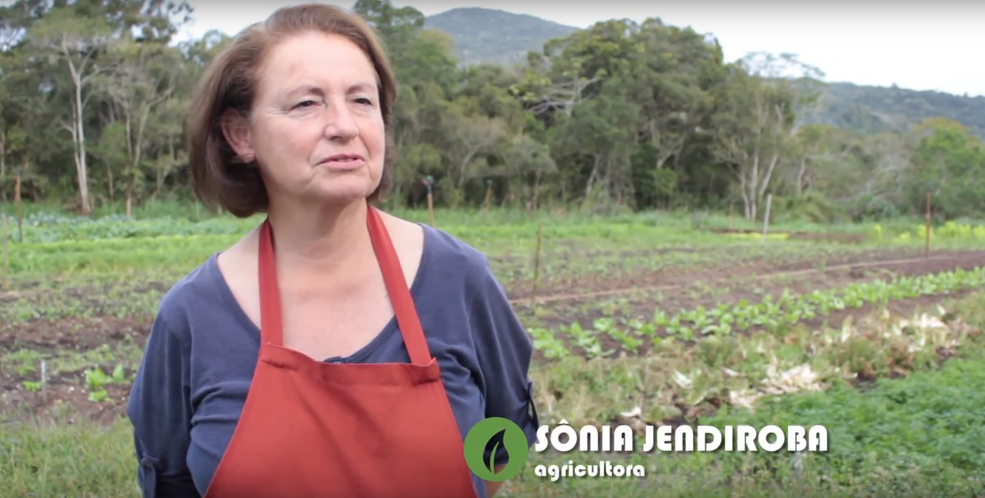
Fontes

Slide 8
Estudantes: Maicon Steffen Rios e Nando Lisboa
Orientação: Fernando Crocomo
Imagens: Carlos Pontalti, Maicon Rios, Nando Lisbôa e Pedro Cureau
Departamento de Jornalismo - UFSC
Reportagem: Maicon Steffen Rios e Nando Lisbôa
Banca: Marcos Franzoni e Valentina Nunes
Florianópolis - Fevereiro 2018
Edição: Maicon Steffen Rios
Produção: Nando Lisboa
Co-produção: João Oscar do Espírito Santo

